Slide 1
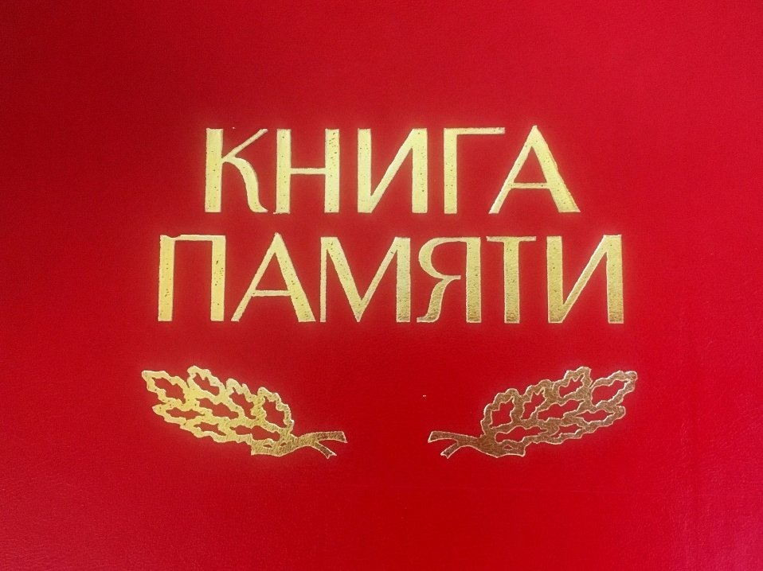



Slide 2
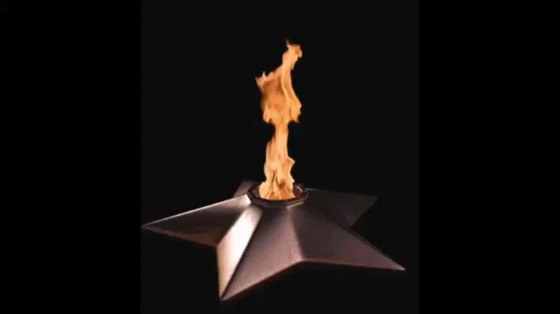
9 мая 1945 года советский народ победил в самой страшной войне человечества…. Миллионы жизней были отданы на дело Победы… В каждой семье живет память о тех великих днях и их участниках…

Slide 3
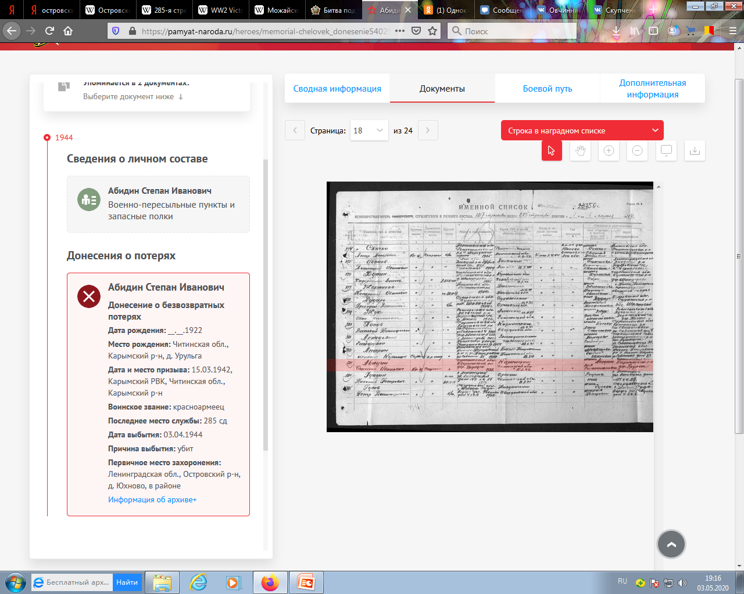
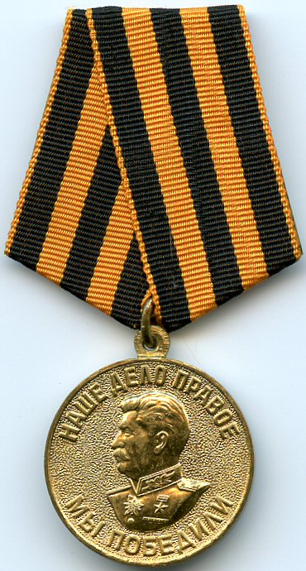
Абидин Степан Иванович
Абидин Степан Иванович родился в 1922 г, осенью 1941 года был призван в ряды Красной Армии, в составе 285 стрелковой дивизии, воевал под Псковом, погиб в апреле 1944 года.
Прадедушка Карины Григорян.

Slide 4
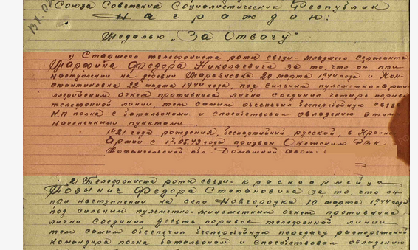
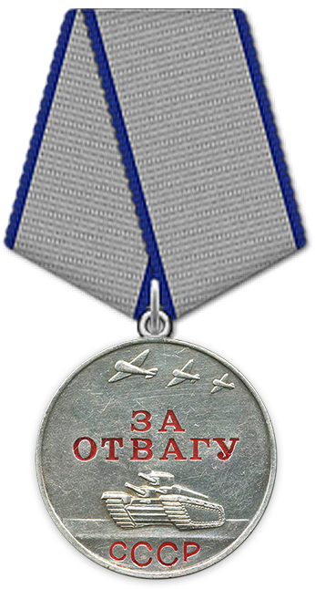
Марфин Федор Николаевич
Марфин Федор Николаевич родился в 1921 году, в мае 1943 года ушел на фронт, прошел всю войну и встретил победу в Берлине. В марте 1944 года, сержанта Федора Николаевича наградили медалью «За Отвагу»
Прадедушка Анастасии Даниловой .

Slide 5
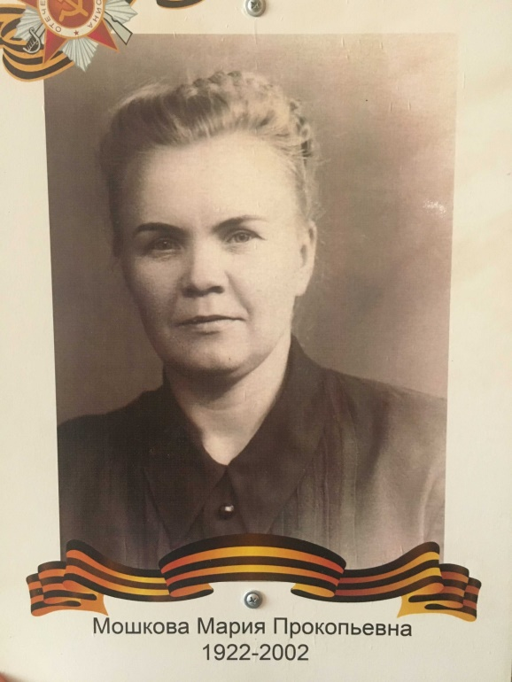
Мошкова Маремьяна Прокопьевна
Мошкова Маремьяна Прокопьевна служила радисткой в 336‑й отдельном батальоне связи Северного Оборонительного района Северного флота. В 1941-45 гг. Северный флот уничтожил более 200 кораблей и судов врага. Военный историк В.С. Хохлов пишет: «Подвиг связиста — особый подвиг. Далекий от внешнего эффекта… От четкой работы связистов зависит быстрота и своевременность передачи донесений, распоряжений, приказов и команд, наибольшая потребность в которых возникает именно в условиях напряженного боя, особенно в критических ситуациях. Поэтому труд связиста на войне — самый необходимый, самый почетный и ответственный, от него часто зависит успех боя и всей операции».
Прабабушка Анастасии Даниловой.

Slide 6
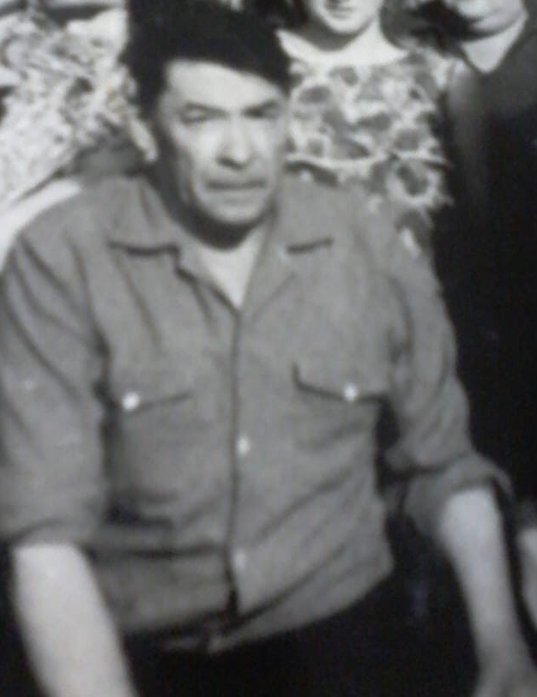
Мингалеев Минур Зинурович
Минур Зинурович родился в 1921 г, был старшим сыном в семье, на фронт попал танкистом в июне 1942 года, участвовал в боях Северо –Западного Фронта, был ранен, и в августе 1943 года был награжден медалью «За Отвагу»
Прадедушка Карины Григорян .

Slide 7
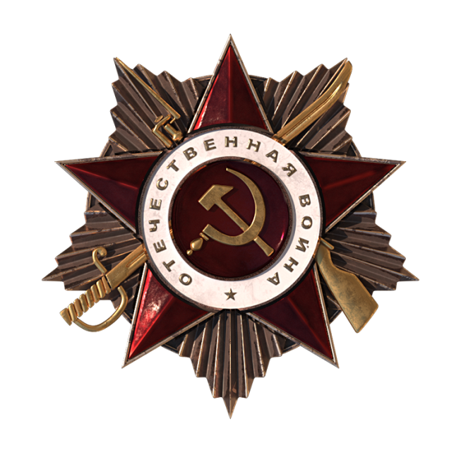
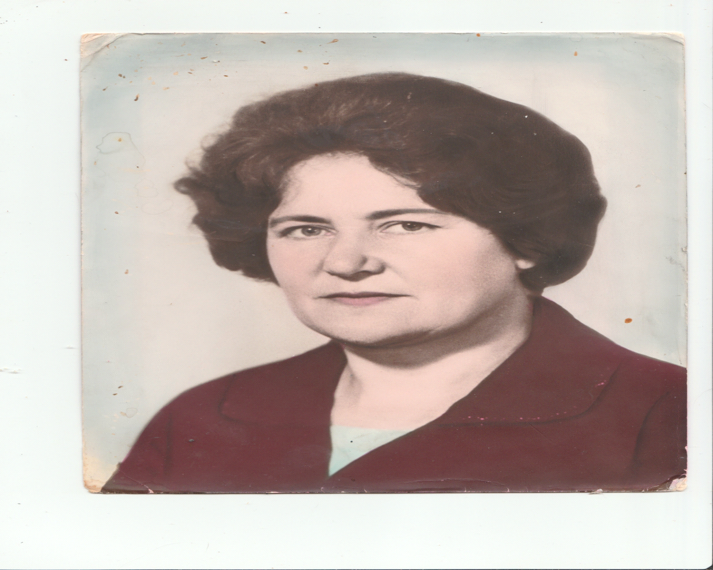
Пашина Олимпиада Матвеевна
Родилась Олимпиада Матвеевна в 1925 году. Свой боевой путь она начала в партизанском отряде в Брянских лесах. Затем они перебазировались в Украину, на правобережье Днепра. Отряд воевал в глубоком тылу врага. Осенью 1943 года поступил приказ идти на воссоединение с наступающими частями Красной Армии. Партизаны целую неделю шли глухими лесами и болотами под дождем. Было очень сложно пробиться к своим. Оказавшись на крутом берегу реки, отряд получил приказ начать переправу. На середине реки их обнаружил враг, немало бойцов принял Днепр в свои объятия. Но все таки им удалось перебраться к своим. 26 ноября 1943 года Лима добровольно вступила в ряды Красной Армии из партизанского отряда и находилась на службе при воинской части №68821 действующей Армии. Военный путь Олимпиады Матвеевны прошел по Украине, Белоруссии, Литве. За храбрость и стойкость в борьбе Олимпиада Матвеевна была награждена Орденом Отечественной войны II степени.
Прабабушка Виктории Стунниковой .

Slide 8
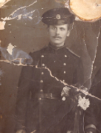
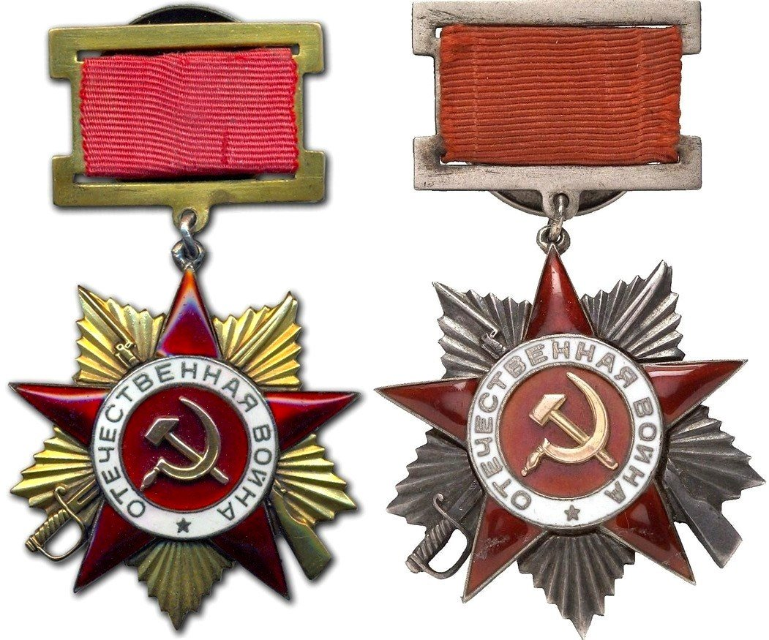
Поднебесов Михаил Степанович
Михаил Степанович родился в 1907г. Когда началась война, он попал в 664 артиллерийский полк 129 Стрелковой Дивизии Белорусского фронта. В боях под деревней Н-Битково его орудие стояло на прямой наводке, и не взирая на обстрел противника, уничтожила до 35 фашистов, 2 пулемета, 1 миномет и наблюдательный пункт противника. В боях за д. Александровку , когда противник перешел в контратаку т. Поднебесов, выкатив свою пушку на открытую позицию прямой наводкой стал расстреливать фашистов и их технику, уничтожив при этом до 50 фашистов, 2 станковых пулемета и противотанковую пушку противника. В боях за город Орел продвижению нашей пехоты мешали автоматчики, засевшие в кирпичном доме. Товарищ Поднебесов снова выкатил свое орудие на прямую наводку и двумя прямыми попаданиями разрушил дом с автоматчиками.
За мужество , проявленное в боях, в августе 1943 года старшего сержанта Поднебесного Михаила Степановича наградили Орденом Великой Отечественной войны 2 –й степени.
Прадедушка Камиллы Азимуратовой.

Slide 9
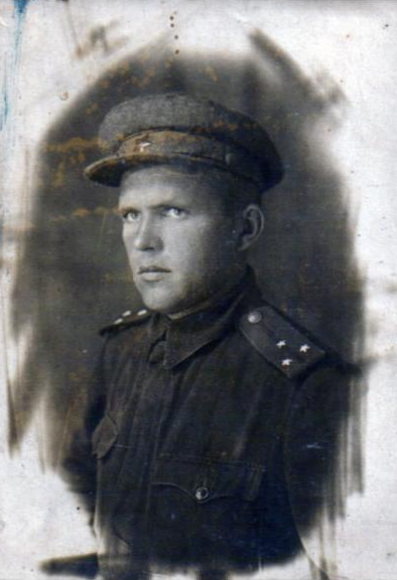
Скупченко Иван Яковлевич
Ивана Яковлевича призвали на фронт в июле 1941 года, воевал в Можайском направлении. Советские войска, уступая противнику в численности, оказали ему упорное сопротивление на калужском, малоярославецком и можайском направлениях, и остановили ударные группировки фашистов, которые так и не смогли прорвать созданный на Можайской линии новый фронт обороны.
Прадедушка Ульяны Марочкиной .

Slide 10
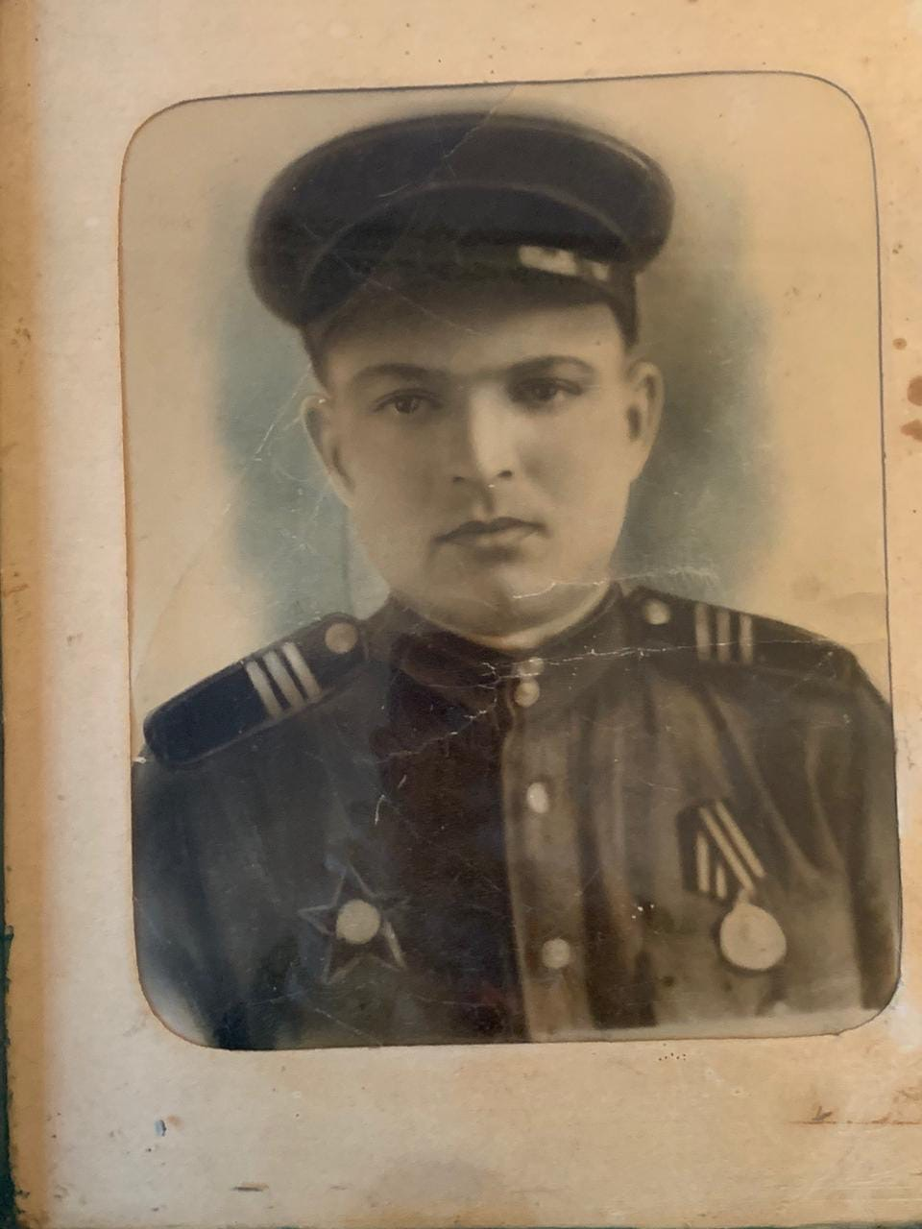
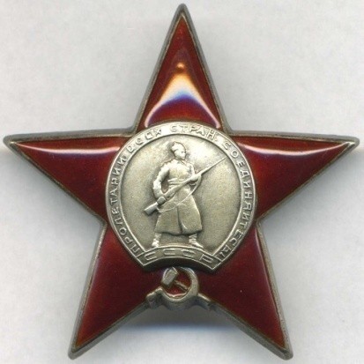
Степовой Пётр Нестерович
Степовой Пётр Нестерович родился в 1919 г. В июне 1941 г попал на Юго-Западный фронт . Потом его назначили командиром отделения 7-го зенитно-пулеметного полка. В зенитке сбил пулеметом немецкий самолет, тем самым спас роту. За этот подвиг ему дали орден «Красной Звезды». Также был награжден: медалью за победу над Германией в Великой Отечественной войне 1941-1945г, медалью Жукова, которую маршал сам лично вручил ему в руки.
Прадедушка Дарьи Худяковой.

Slide 11
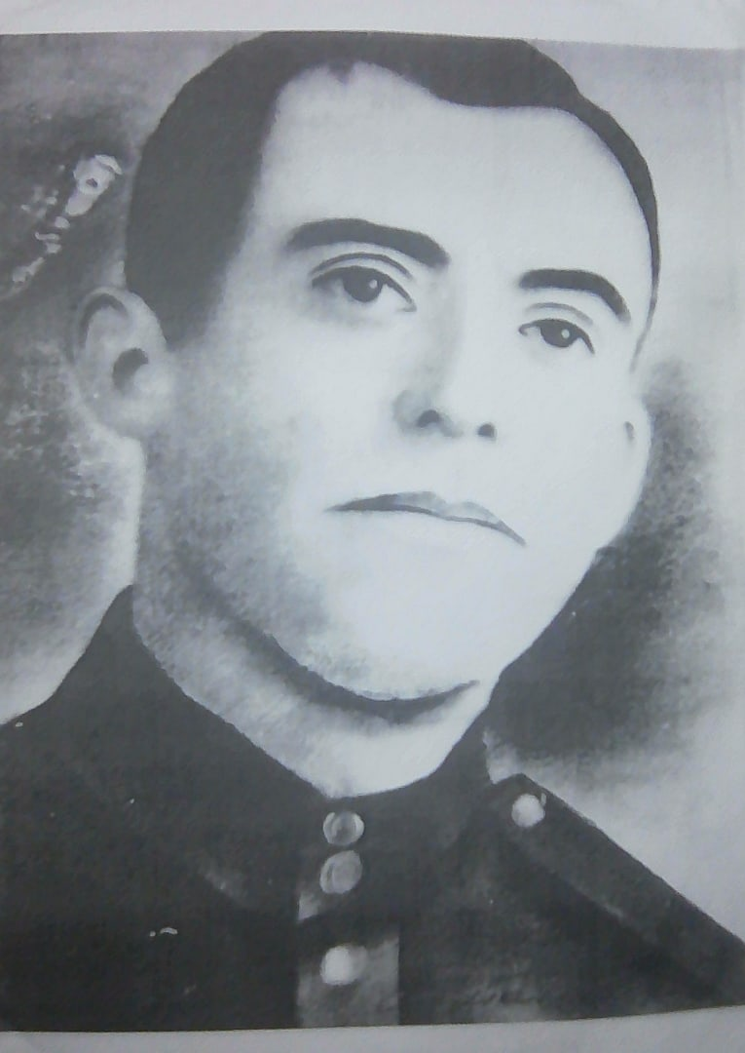
Султанов Курбан Рамазанович
Курбан Рамазанович Султанов родился осенью 1912 . Когда началась Великая Отечественная война, Курбан Султанов в числе первых коммунистов района попросился на фронт, но его направили на учёбу во 2-ое Бакинское училище, где он прошел курсы офицерского состава ВДВ. В марте1942 года Курбан был отправлен на фронт в составе 34-ой особой стрелковой бригады. За отвагу , мужество и патриотизм Курбана Рамазановича Султанова наградили Орденом Отечественной войны
Прадедушка Разият и Хамис Курбановых.

Slide 12
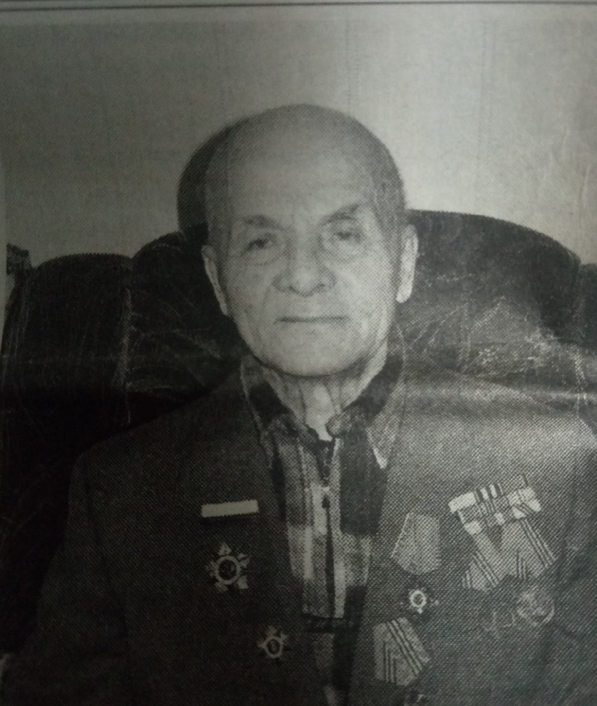
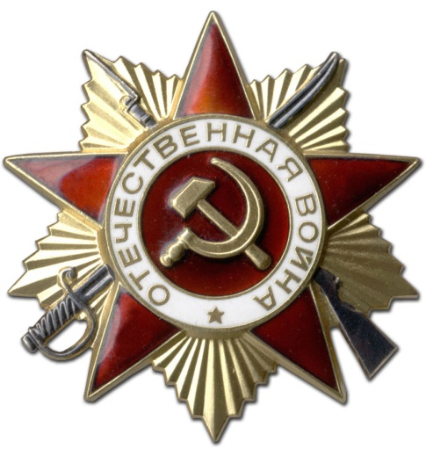
Халтурин Александр Владимирович
Александр Владимирович попал на фронт после прохождения учебы в школе младших командиров в составе 25 гвардейской стрелковой дивизии в 1942 году , участвовал в боях на Юго- Западном фронте, получил ранение, в составе военно-строительного отряда прошел Молдавию, Румынию, Югославию. Победу встретил в Австрии. Александр Владимирович награжден орденом Отечественной Войны первой степени.
Дедушка Яны Халтуриной.

Slide 13
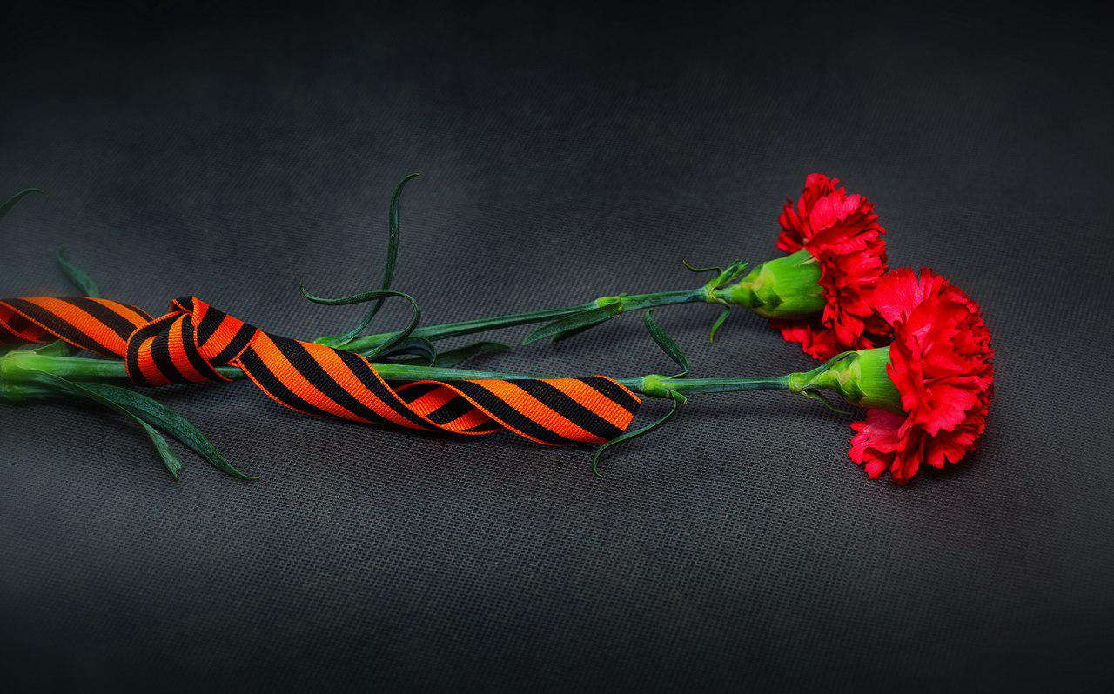
«Мы помним, мы гордимся…»

